Slide 1
بسم الله الرحمن الرحیم

Slide 2
معرفی زبان برنامه‌نویسی Julia
یادگیری ماشین
دانشجو:
علی تراب‌زاده
استاد مربوطه:
آقای شکری
دانشکده مهندسی برق و کامپیوتر
آذر1400

Slide 3

آنچه در این ارائه بیان می‌شود:
چرا جولیا؟
جولیا در مقابل دیگر زبان‌های برنامه نویسی؟
کاربرد زبان برنامه نویسی Julia
ویژگی‌های زبان جولیا
نصب جولیا
برخی از بسته‌های مهم زبان جولیا
آموزش مقدماتی جولیا
معرفی چند منبع برای آموزش جولیا

Slide 4
چرا جولیا؟
سطح بالا
اجرای همرمان و موازی
دارای کتاب‌خانه گسترده
دقت عددی
کارایی بالا
کتاب‌خانه متن باز
رایگان

Slide 5
جولیا در مقابل دیگر زبان‌های برنامه نویسی؟
زبان R
دارای طیف گسترده از بسته‌های اماری
زبان Python
برنامه‌نویسی آسان
زبان C , C++
سرعت اجرای بالا

Slide 6
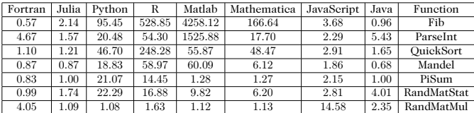
جولیا در مقابل دیگر زبان‌های برنامه نویسی؟

Slide 7
کاربرد زبان برنامه نویسی Julia
خودروهای خودران
چابگرهای سه بعدی
لوازم پزشکی با دقت بالا
یادگیری ماشین
زنتیک
Julia

Slide 8
ویژگی‌های زبان جولیا
ارسال چندگانه
سیستم پویا
Meta programming
کارایی خوب نزدیک به زبان c
تولید خودکار کد کار‌امد
فراخوانی توابع زبان سی و پایتون
گسترش پذیر
سرعت بالا

Slide 9
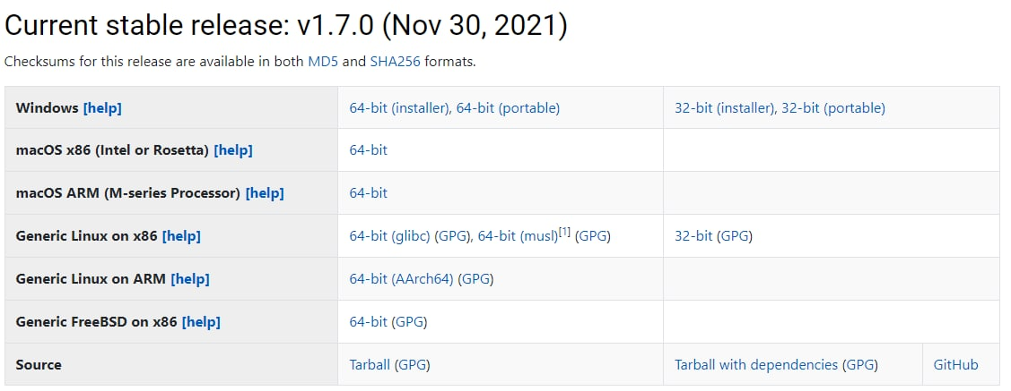
نصب جولیا
مراجعه به قسمت دانلود سایت رسمی julia

Slide 10
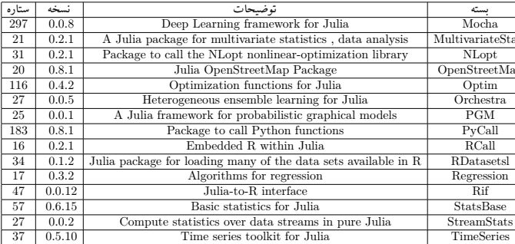
برخی از بسته‌های مهم زبان جولیا

Slide 11
چگونه یک بسته را نصب کنیم؟
]
add
update
rm

Slide 13
آموزش مقدماتی جولیا
شروع کار با جولیا
ساده ترین محیط برای کدنویسی
دستورات اولیه
Exit()
اولین کد

Slide 14
آموزش مقدماتی جولیا
انواع متغیرها
حساس به حروف
انعطاف پذیری بسیار زیاد
استفاده از یونیکده‌های مجاز UTF-8
تغییر ثابت درون ها

Slide 15
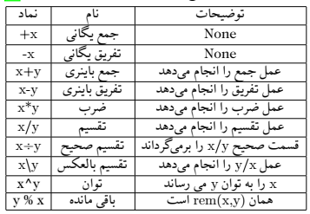

آموزش مقدماتی جولیا
عملیات ریاضی

Slide 16
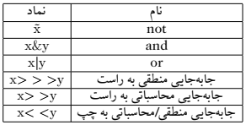
آموزش مقدماتی جولیا
عملیات بیتی

Slide 17
آموزش مقدماتی جولیا
عملیات به‌روزرسان

Slide 18
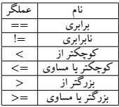
آموزش مقدماتی جولیا
عملگرهای رابطه‌ای

Slide 19
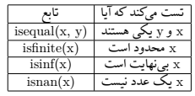

آموزش مقدماتی جولیا
توابع اضافی
مقایسات زتجیره ای

Slide 20
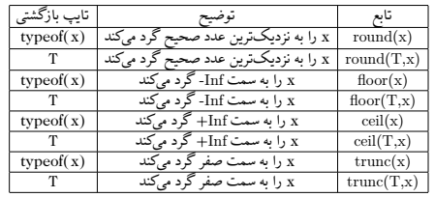
آموزش مقدماتی جولیا
تبدیل های عددی و گرد کردن

Slide 21
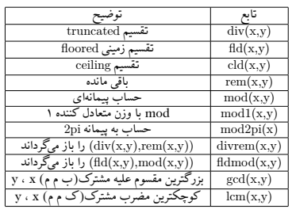
آموزش مقدماتی جولیا
برخی توابع در جولیا ( توابع تقسیم)

Slide 22
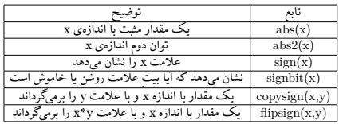
آموزش مقدماتی جولیا
برخی توابع در جولیا ( توابع علامت و قدرمطلق)

Slide 23
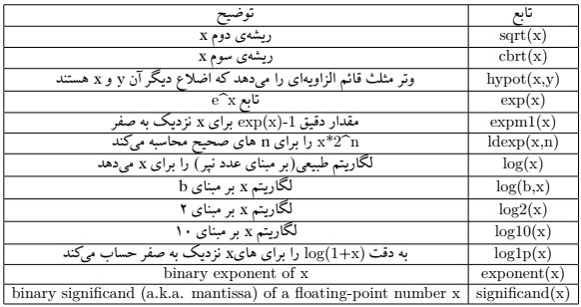
آموزش مقدماتی جولیا
برخی توابع در جولیا ( توان، لگاریتم و ریشه ها)

Slide 24
آموزش مقدماتی جولیا
عبارات مرکب
عبارات شرطی
حلقه ها

Slide 25
آموزش مقدماتی جولیا
شروع کار با جولیا
معرفی توابع
رشته ها در جولیا
اعداد گویا و مختلط

Slide 26
معرفی چند منبع برای آموزش جولیا
https://www.youtube.com/watch?v=8h8rQyEpiZA&t
https://youtu.be/SLE0vz85Rqo
https://www.youtube.com/watch?v=OFPNph-WxLM
https://www.youtube.com/watch?v=0-Xsts_s5W
https://www.youtube.com/watch?v=0-Xsts_s5W
https://www.amazon.com/Algorithms-Optimization-Press-Mykel-Kochenderfer/dp/0262039427/

Slide 27

با تشکر از توجه شما

